Slide 1
Rekurzija
in želvja grafika

Slide 2
Črta dobi mozolje
Zvečer je bila črta še čisto normalna. Lepo gladka je potekala od točke A do točke B.
A zjutraj se je zbudila s čudnim občutkom. Odtavala je pred ogledalo in groza! Ni bila več lepo gladka. Nad njeno srednjo tretjino se je bohotil mozolj.
Ampak kakšen – špičast, trikoten z robovi kar take dolžine, kot je bila prej dolžina srednje črte.

Slide 3
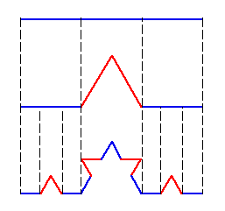

Slide 4
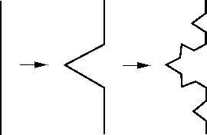
Črta dobi mozolje
In naslednji dan …
  Proces se ni ustavil!

Slide 5
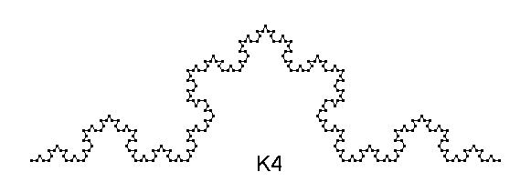
Črta dobi mozolje
In po 4 dneh

Slide 6
Neprijeten pogled na črtino kožo

Slide 7
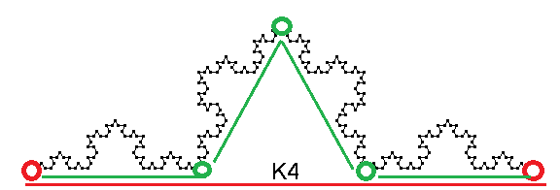
Ideja
Črta je po 4 dneh taka, kot bi vzeli 4 take črte med A' in B', kakršne so bile po treh dneh.
Seveda so črte ustrezno "zasukane"
A' in B' pa sta na tretjini razdalje med A in B

Slide 8
Kako?
def črta(n, d)
'''Črta dolžine d po n dneh'''
Če je n = 0,
# črta je "gladka" - se premaknimo naprej za d
Če je n > 0
  narišemo črto (n - 1, d/3)
  zasukamo levo za 60°
  narišemo črto (n - 1, d/3)
  zasukamo levo za 240°
  narišemo črto (n - 1, d/3)
  zasukamo levo za 60°
  narišemo črto (n - 1, d/3)

Slide 9
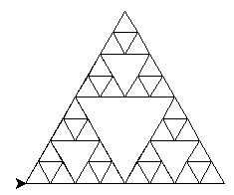
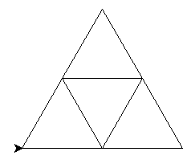
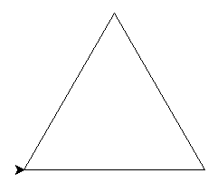
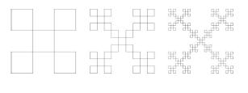
Še nekaj tovrstnih "grafik"
Trikotnik Sierpinskega
Belokranjski vzorci

Slide 10
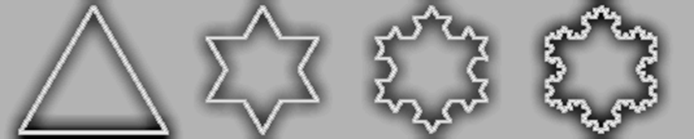
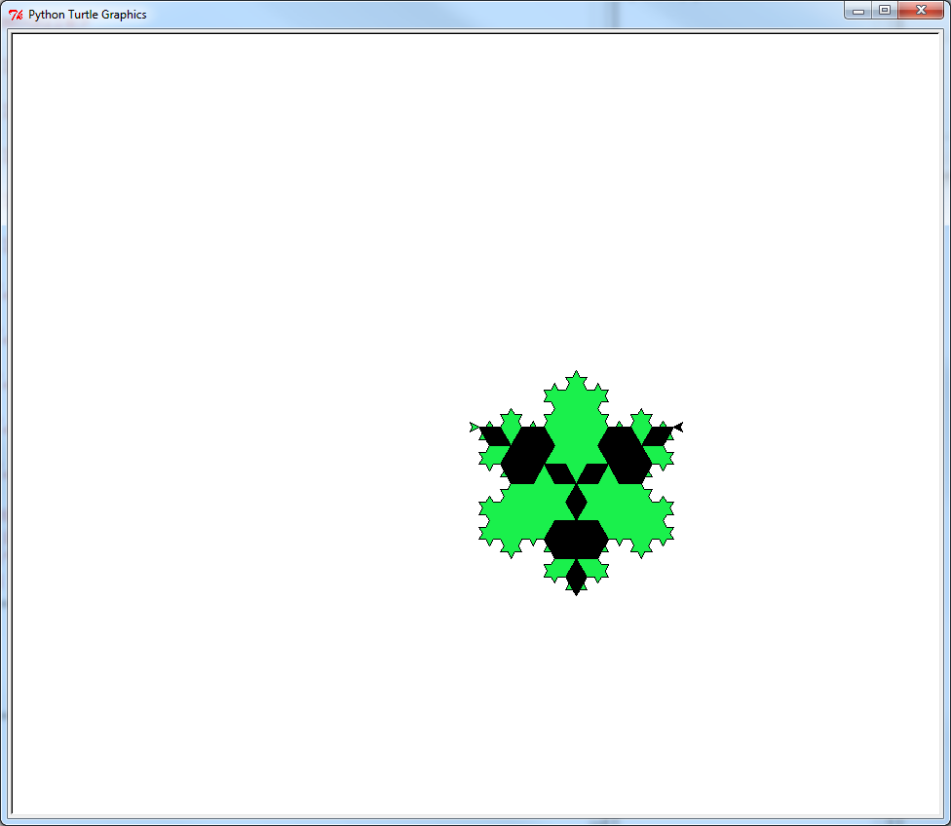
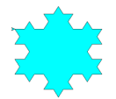
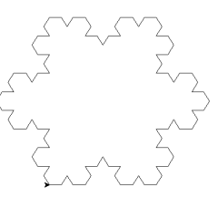
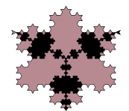
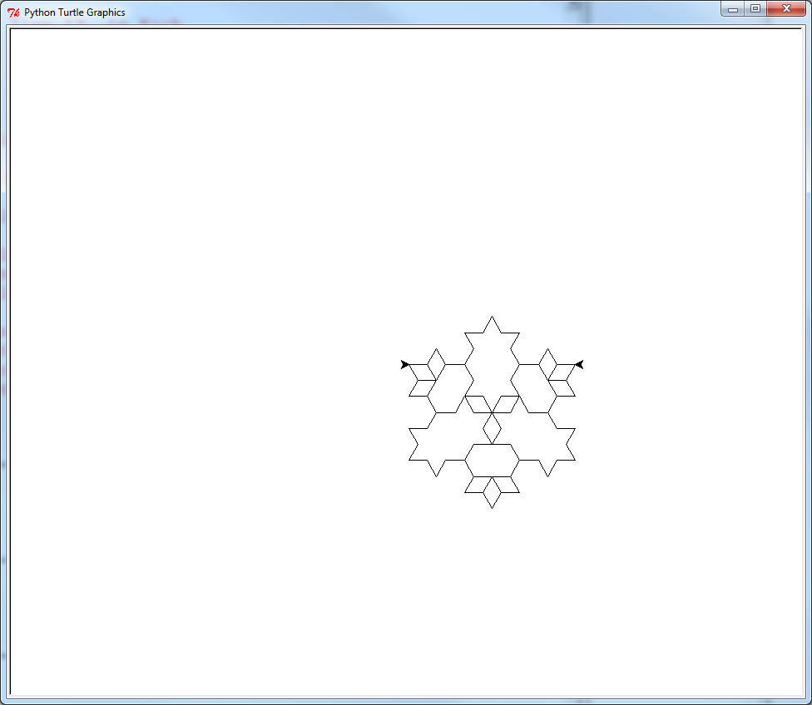
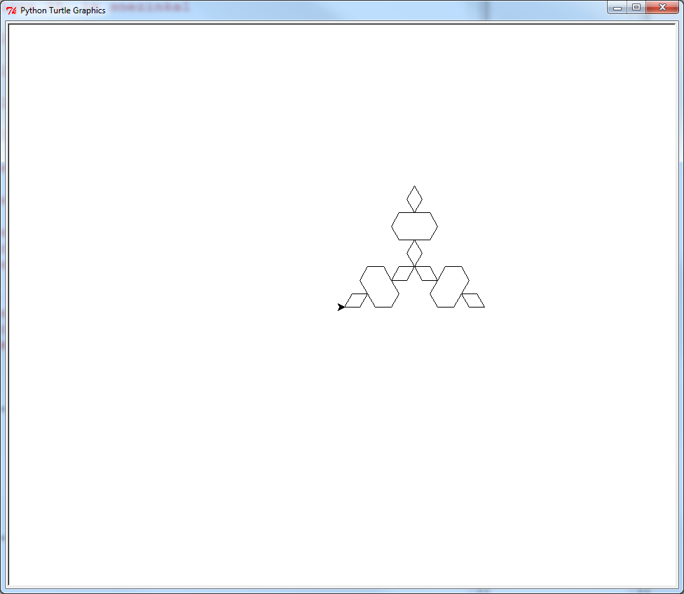
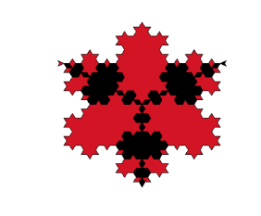
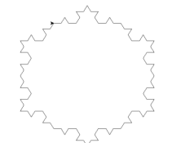
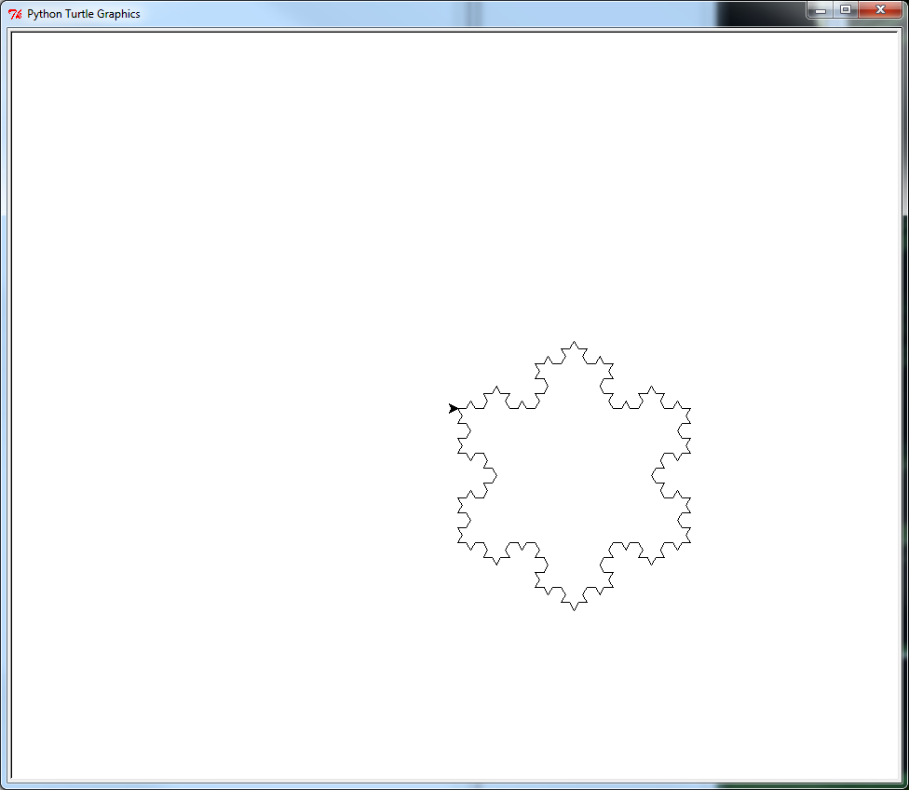
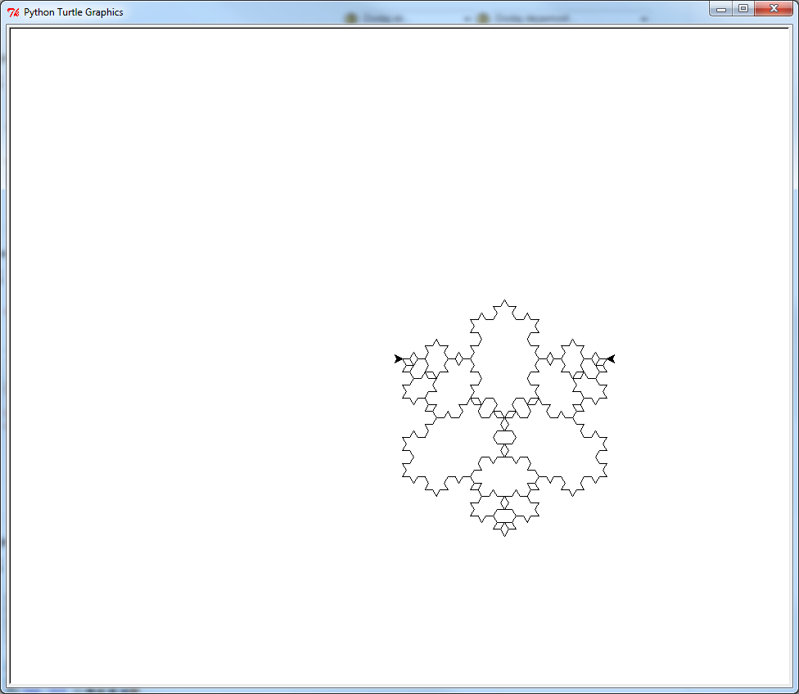

Kochova snežinka in njene izpeljanke

Slide 11
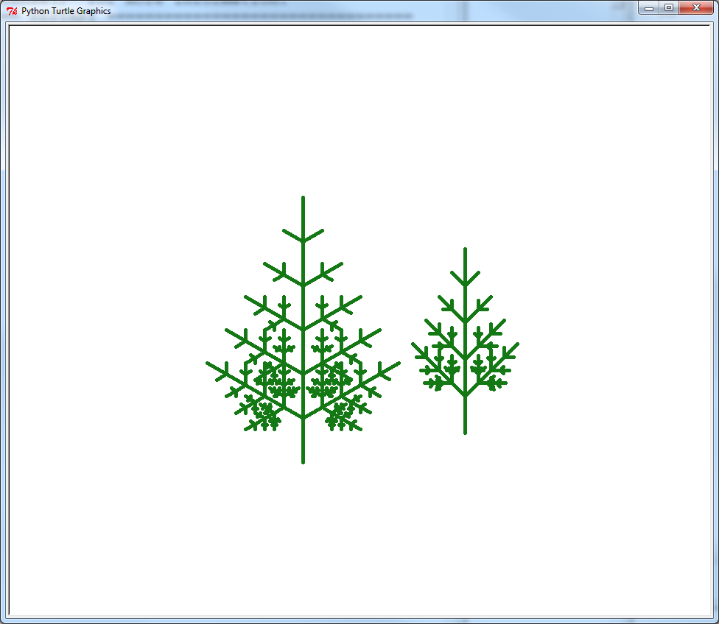
Lahko tudi malček bolj zapletene stvari
Smreka

Slide 12
Lahko tudi malček bolj zapletene stvari
import turtle
def smreka(kdo, d,a,n):
if n > 0:
kdo.fd(d); kdo.rt(a); smreka(kdo, d/2,a,n-1)
kdo.lt(a); smreka(kdo, d,a,n-1)
kdo.lt(a); smreka(kdo, d/2,a,n-1)
kdo.rt(a); kdo.pu(); kdo.bk(d); kdo.pd()
def gozdiček():
jaka = turtle.Turtle()
jaka.reset(); jaka.speed(0); jaka.ht(); jaka.seth(90)
turtle.colormode(255);
jaka.pencolor((20,120,20)); jaka.pensize(5)
jaka.pu(); jaka.setpos(-80,-190)
jaka.pd(); smreka(jaka, 60,60,6)
jaka.pu(); jaka.setpos(140,-150)
jaka.pd(); smreka(jaka, 50,45,5)
turtle.exitonclick()
gozdiček()

Slide 13
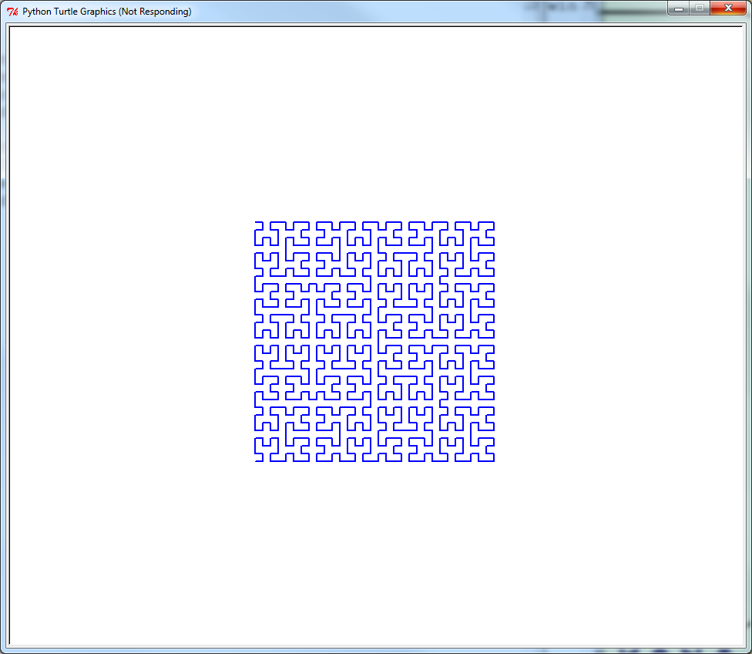
Ali pa
Krivulje, ki polnijo prostor
import turtle
def Hilbert(kdo, n,a,h):
if n==0: return
kdo.rt(a); Hilbert(kdo, n-1,-a,h); kdo.fd(h)
kdo.lt(a); Hilbert(kdo, n-1,a,h); kdo.fd(h)
Hilbert(kdo,n-1,a,h); kdo.lt(a); kdo.fd(h)
Hilbert(kdo,n-1,-a,h); kdo.rt(a)
def RisHi(kdo):
kdo.reset(); kdo.speed(0); kdo.ht()
kdo.pu(); kdo.setpos(-160,-160); kdo.pd()
kdo.seth(90); kdo.pensize(2)
turtle.colormode(255); kdo.pencolor("blue")
Hilbert(kdo,5,90,10)
turtle.exitonclick()
elvis = turtle.Turtle()
RisHi(elvis)

Slide 14
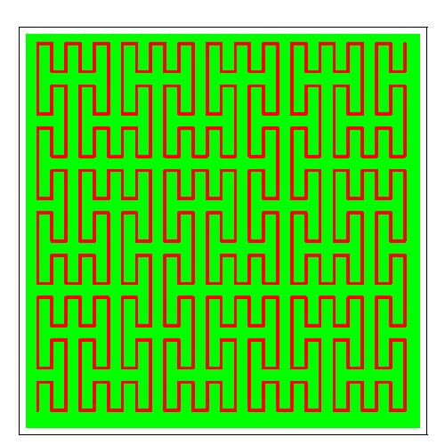
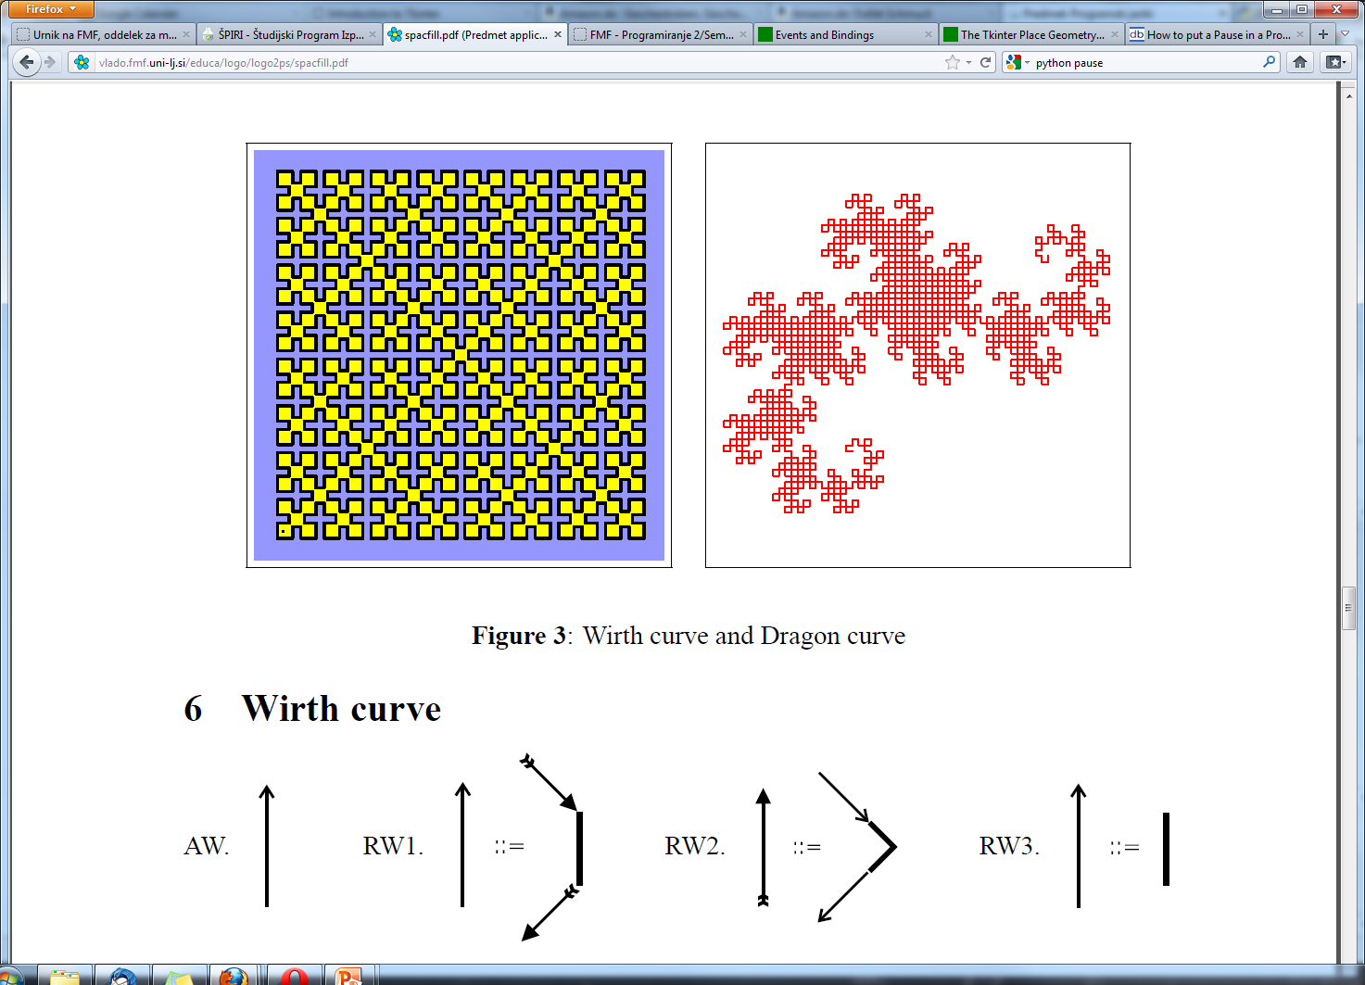
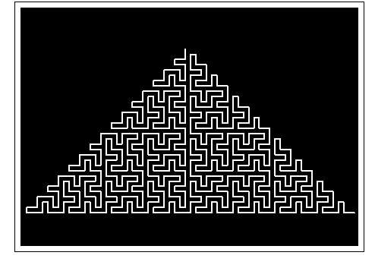
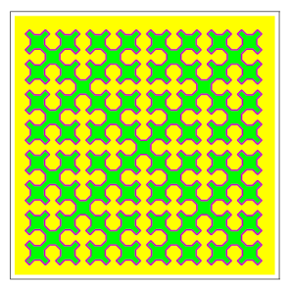
In da ne bo ravno 13 prosojnic
Peanova krivulja
  TO Pean :n :a :h
  IF :n = 0 [STOP]
  RT :a Pean :n - 1 (-:a) :h FD :h Pean :n - 1 :a :h
  FD :h Pean :n - 1 (-:a) :h LT :a
  END
Wirthova krivulja
  TO wi :n :a :h :k
    IF :n = 0 [ FD :h STOP ]
    RT :a iw :n (-:a) :h :k LT :a FD :h
    LT :a iw :n (-:a) :h :k RT :a
  TO iw :n :a :h :k
    RT :a wi :n - 1 (-:a) :h :k FD :k LT 2 * :a
    FD :k wi :n - 1 (-:a) :h :k RT :a
Zmajnica
  TO Drag :n :a :h
    IF :n < 1 [ FD :h STOP ]
    Drag :n - 1 90 :h RT :a Drag :n - 1 -90 :h
Knuthova krivulja
  TO Knu :n :a :t :h
    IF :n = 0 [ RT 45 + :t FD :h LT 45 + :t STOP ]
    RT 2 * :t + :a Knu :n - 1 2 * :t (-:t) :h
    RT 45 - 3 * :t - :a FD :h LT 45 - :t + :a
    Knu :n - 1 0 (-:t) :h RT :a
Krivulja Sierpinskega
  TO Sierp :n :a :h :k
    IF :n = 0 [ FD :k STOP ]
    RT :a Sierp :n - 1 (-:a) :h :k LT :a FD :h
    LT :a Sierp :n - 1 (-:a) :h :k RT :a

